Slide 1
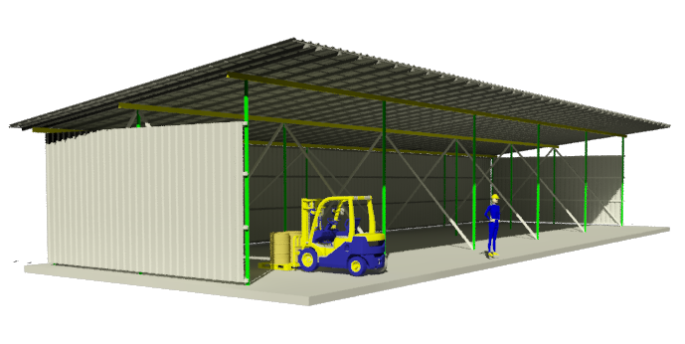
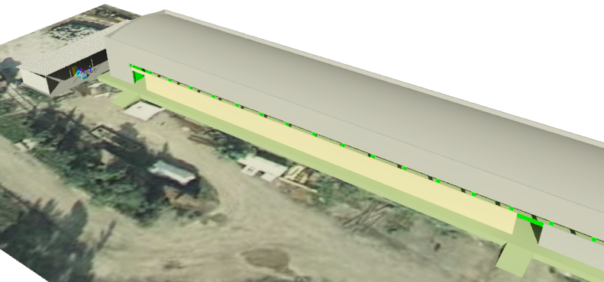
ss «RMG Copper». ცენტრალური საწყობის ფარდული.

Slide 2
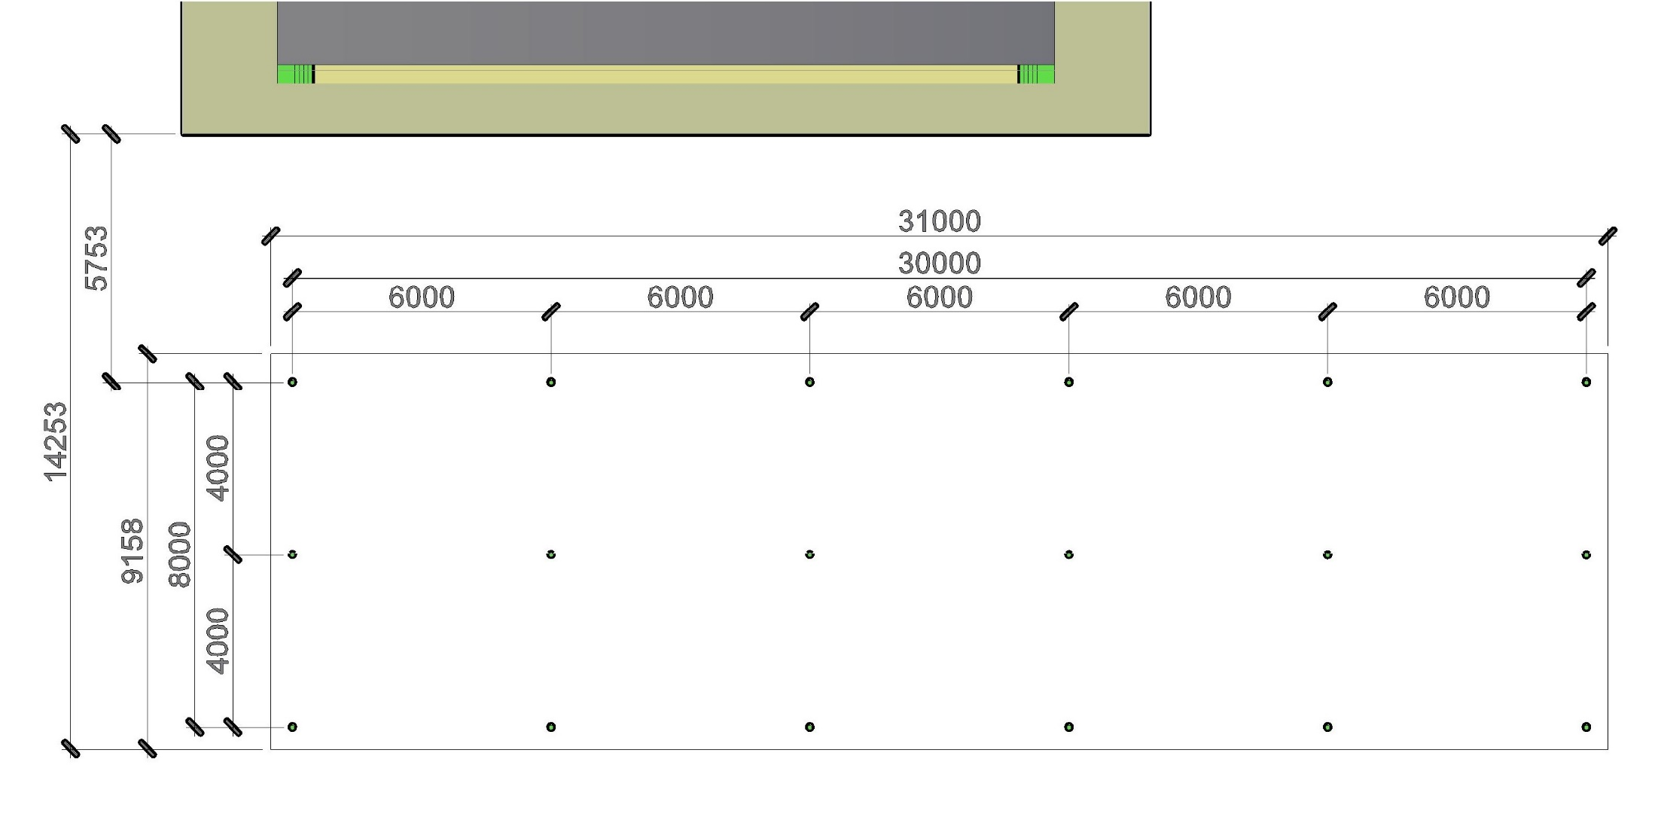
ss «RMG Copper». ცენტრალური საწყობის ფარდული.
გეგმა

Slide 3
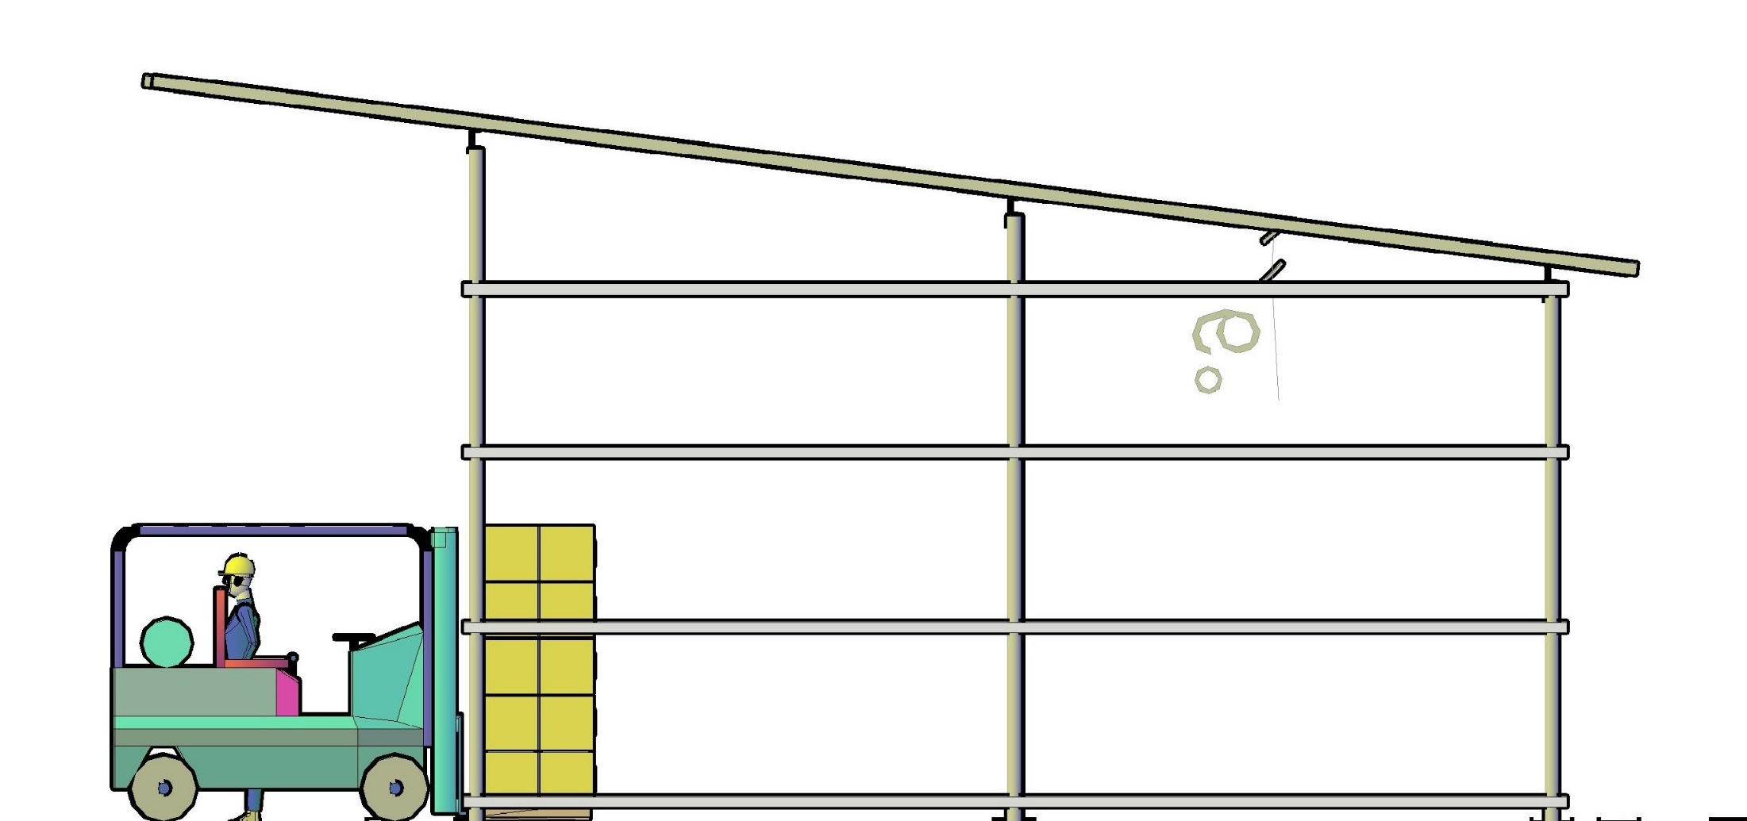
ss «RMG Copper». ცენტრალური საწყობის ფარდული.
გვერდხედი
4,40
4,20
4,00
0,00

Slide 4
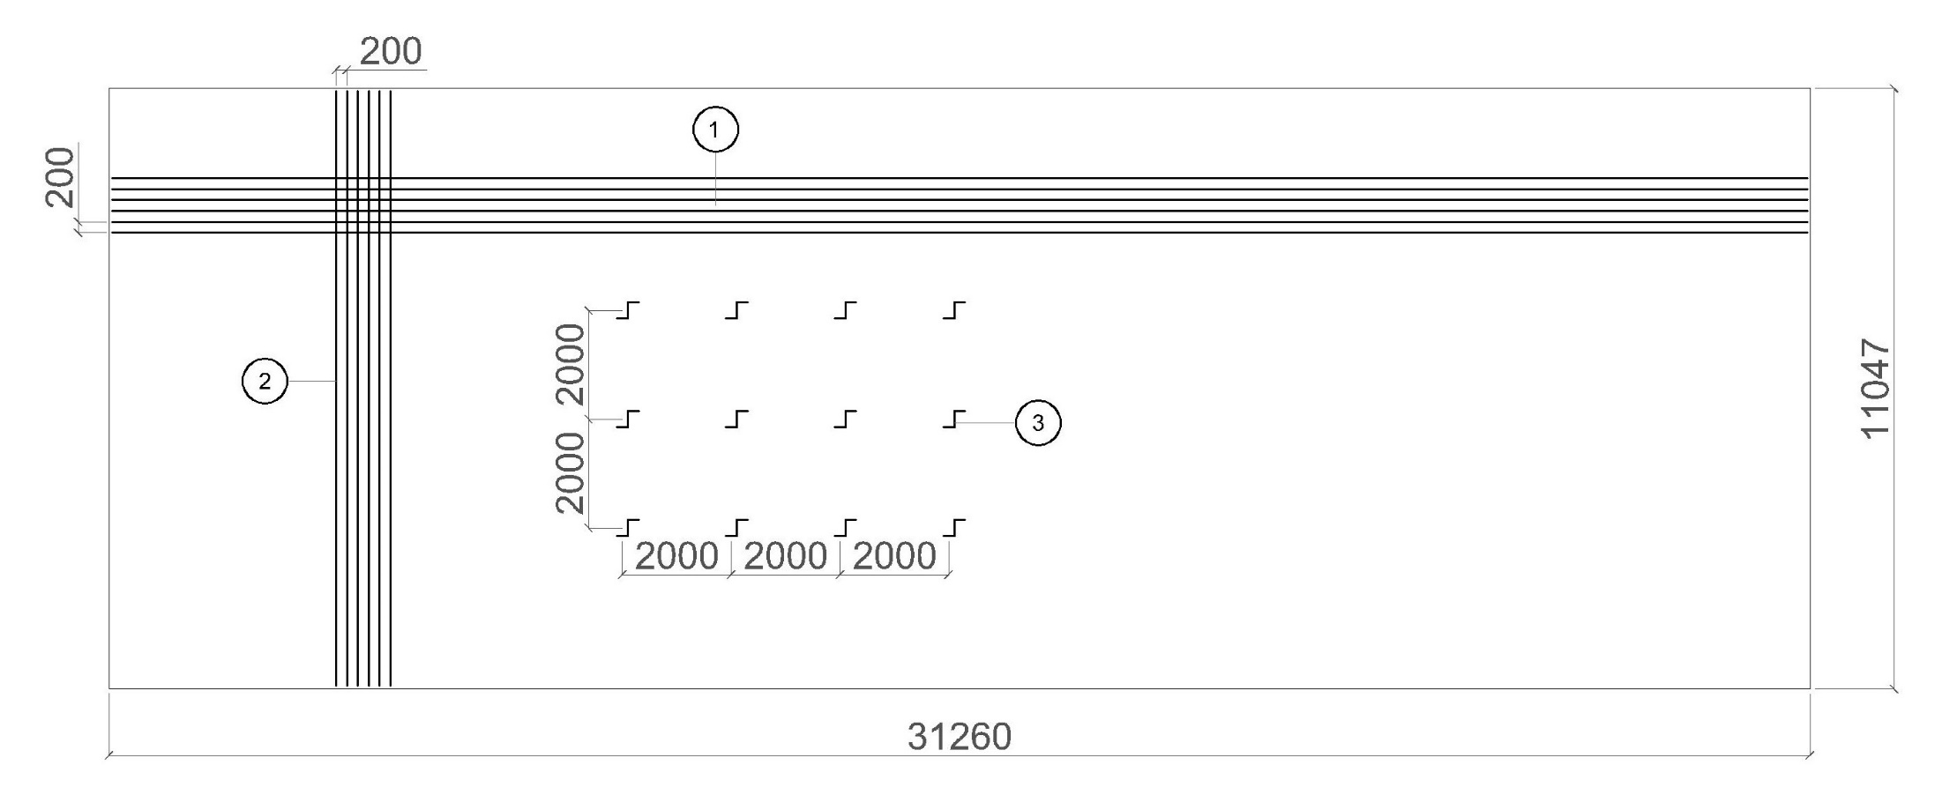
ss «RMG Copper». ცენტრალური საწყობის ფარდული.
მოედნის არმირების გეგმა
არმატურის სპეციფიკაცია.

Slide 5
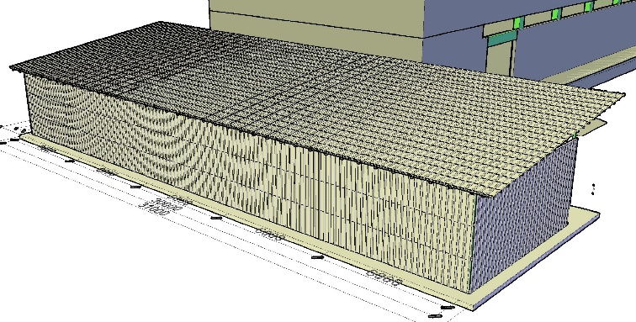
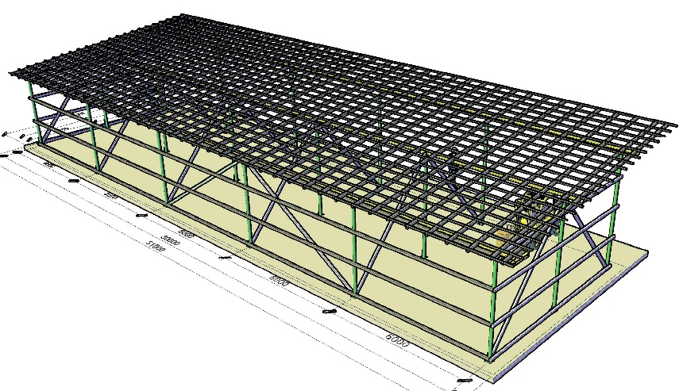
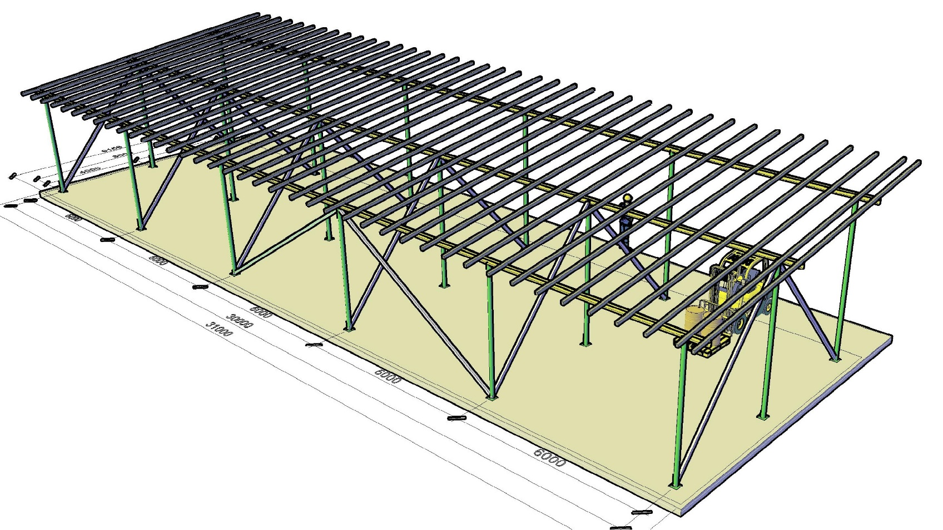
ss «RMG Copper». ცენტრალური საწყობის ფარდული.
8
10
9
7
1
3
მასალების ექსპლიკაცია.
1. 100მმ დიამეტრის ლითონის მილი L=4000მმ– n=6 (24გმ); 2. 100მმ დიამეტრის ლითონის მილი L=4200мм n=6 (25,2გმ);
3. 100მმ დიამეტრის ლითონის მილი L=4400მმ, n=6, (26,4გმ);
4. №14 შველერი L=32пм, n=3 (96გმ);
5. 60Х80მმ კვეთის ლითონის მილი L=7,2გმ n=2 (14,4გმ);
6. 60X80მმ კვეთის ლითონის მილი L=6გმ, n=12 (72გმ);
7. 60X80მმ კვეთის ლითონის მილი L=10გმ, n=40 (400გმ);
8. 20X40მმ კვეთის ლითონის მილი L=31,6გმ, n=23 (727გმ);
9. 60X80მმ კვეთის ლითონის მილი L= 188გმ;
10. 0,8მმ სისქის პტროფილირებული ლითონის ფურცელი - 420მ2.
2
4
5
«А»
6

Slide 6
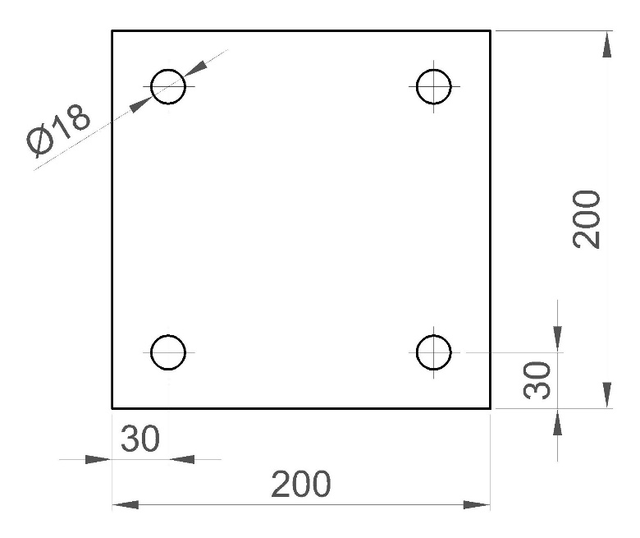
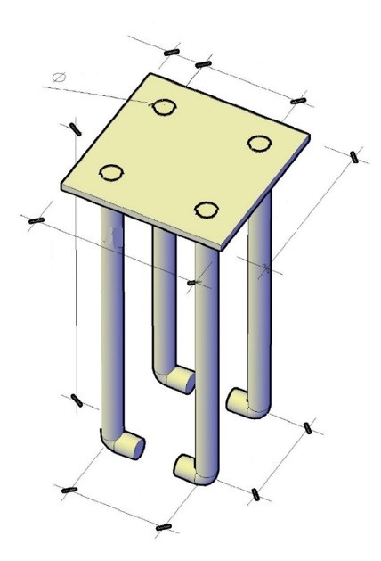
ss «RMG Copper». ცენტრალური საწყობის ფარდული.
#А პოზიციის ჩასაყოლებელი დეტალი.
დასამზადებელია 18 ცალი ჩასაყოლებელი დეტალი
18
140
6 მმ სისქის ლითონის ფურცელი
200
18 ცალი
200
18მმ დიამეტრის მრგვალი ლითონი
L=240მმ (72 ცალი)
140
140
მასალების ხარჯი 18ელემენტზე.
AIII კლასის 18მმ დიამეტრის არმატურა 240მმ -20გმ2.
6მმ სისქის ლითონის ფურცელი 18ცალი - 0,72მ2

